Slide 1
CATÁLOGO BUBBLES

Slide 2
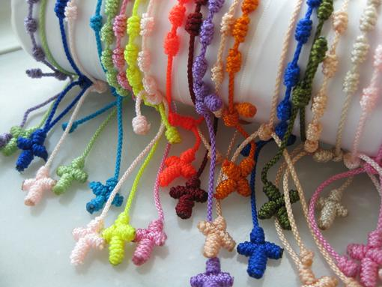
Productos:
Pulsera decenarios:
Esta pulsera está hecha a mano por las propias integrantes de la cooperativa. Son una imitación de los decenarios de Carbonero que tanto se han puesto de moda.
El producto está expuesto en el mercado por una cantidad de 2,50 euros.
REF: 01

Slide 3
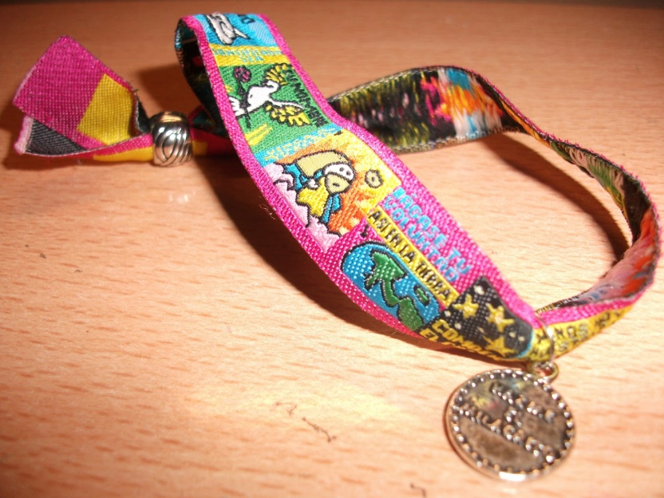
Pulsera de lazos.
Estas pulseras también han sido realizadas por los miembros de la cooperativa Bubbles.
Están echas con lazos de diferentes colores y diseños.
El precio establecido es de 2,5 euros.
REF: 02

Slide 4
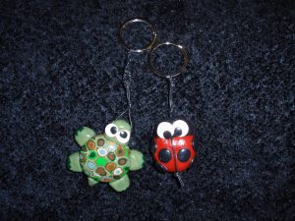
Llaveros con formas de plastilina.
Estos llaveros fueron elaborados por los mismos componentes de la cooperativa.
Están hechos con plastilina, y tienen diferentes formas, desde personajes de tele hasta letras del abecedario. Para que se mantengan duros les hemos incorporado cola.
Precio establecido es de 2 euros.
REF: 03

Slide 5
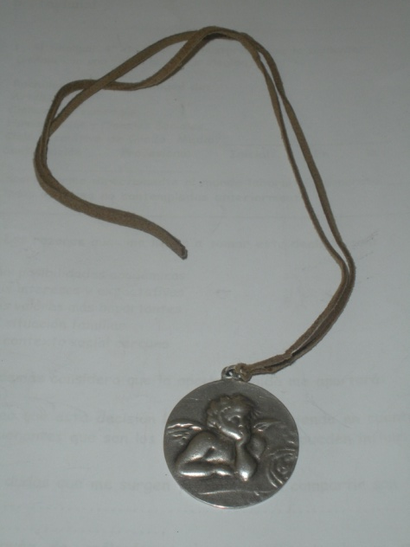
Collar de chapa
Estos collares han sido previamente comprados a otra tienda. Consiste en una cuerda de cuero con una chapa en la cual va inscrita la forma de un ángel.
El precio es de 6 euros.
REF: 05

Slide 6
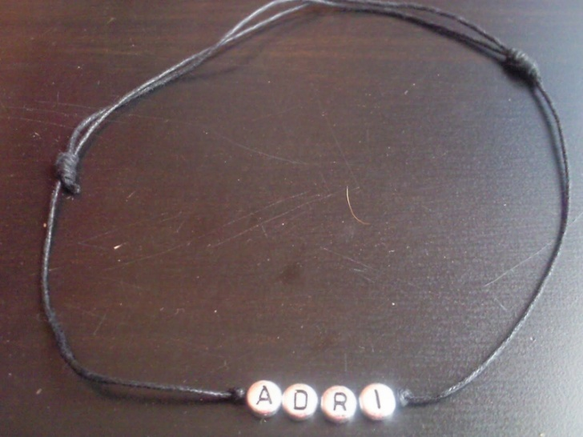
Collares personificados
Estos collares se componen de cuadraditos formados por letras, formando un nombre.
Las letras son compradas al igual que las cuerdas de cuero.
El precio es de 3 euros.
REF: 06

Slide 7
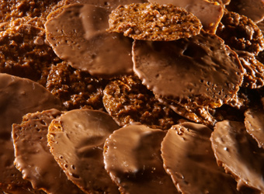
Moscovitas
Son galletas de chocolate y almendra características de la ciudad de Oviedo. De rico sabor y agradable textura.
El precio es de 12 euros.
Moscovitas Estuche 1/4 Kg
REF: 07

Slide 8
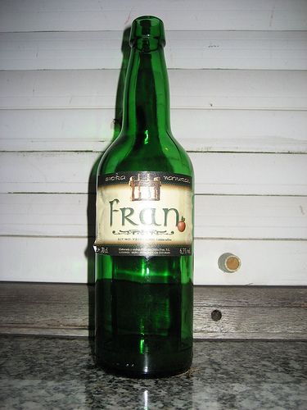
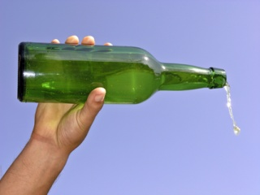
Botellas de sidra
Pack de 2 sidras y un vaso adornado con imágenes Asturianas:
Precio de 7 euros.
Botellas de sidra individuales:
Precio 2,50 la unidad.
REF: 08

Slide 9
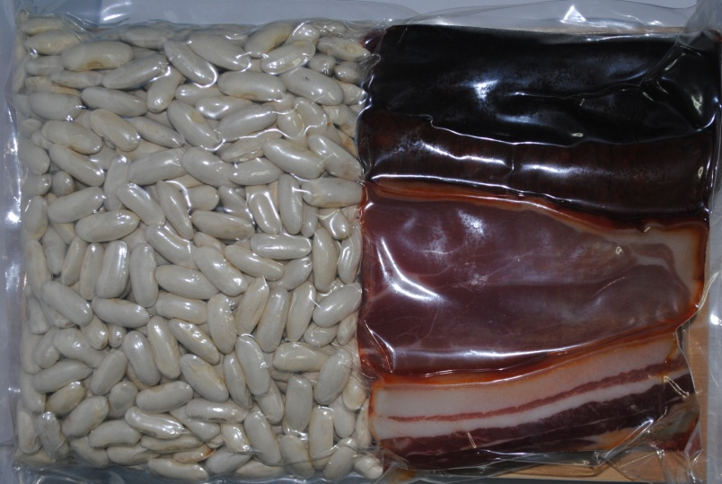
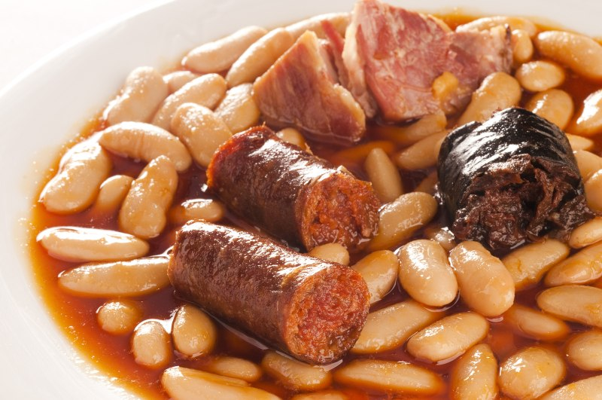
Fabada Asturiana
Pack de fabas, chorizo, morcilla y tocino.
Todos los ingredientes necesarios para hacer una buena fabada Asturiana de calidad.
Precio 16 euros. (Para 4 personas)
REF: 09

Slide 10
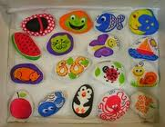
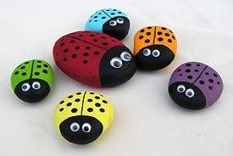
Pisapapeles
Estos pisapapeles están hechos con piedras, han sido decoradas con pintura especial y elaboradas por los propios integrantes de la cooperativa.
El precio es de 3 euros.
REF: 10

Slide 11
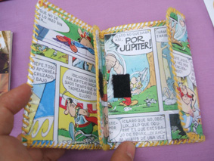
Carteras de cómic
Carteras elaboradas con papel de cómic, realizadas por los miembros la cooperativa bubbles.
El precio es de 3 euros.
REF: 11

Slide 12
Camisetas A.V.P
Estas camisetas han sido diseñadas y realizadas por los miembros de la cooperativa Barcos de papel, otro de los grupos de E.J.E de Asturias.
El precio es de 8,50 euros.
REF: 12

Slide 13
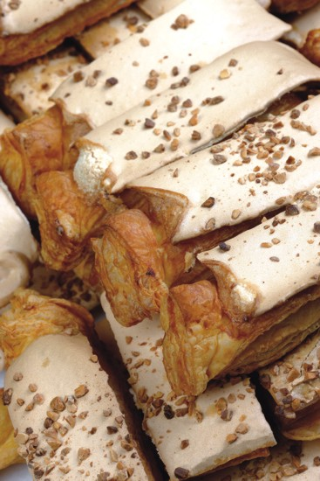
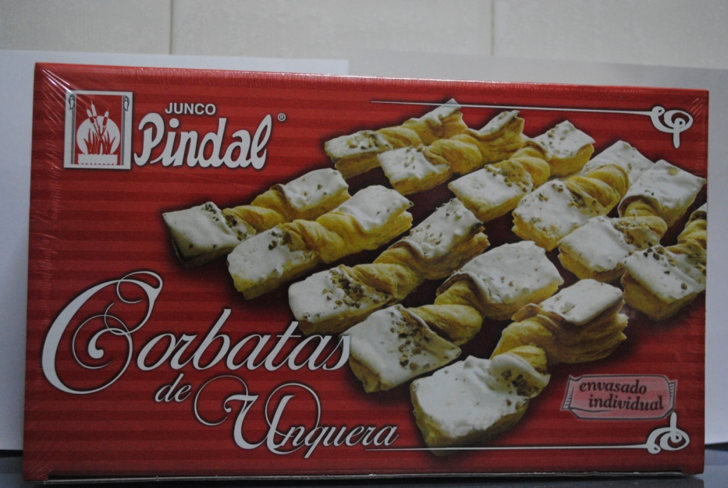
Corbatas
Hojaldres con almendras y azúcar glas, comprados inicialmente en la confitería de Camilo de Blas.
El precio es de 8 euros (caja).
REF: 13

Slide 14
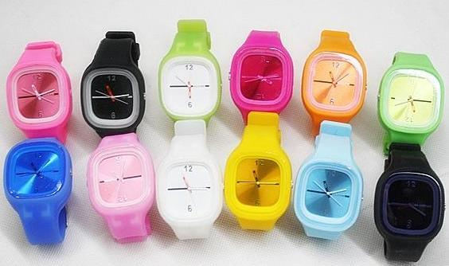
Relojes
Relojes de silicona comprados anteriormente en otro establecimiento.
Precio de 7,50 euros.
REF: 14

Slide 15
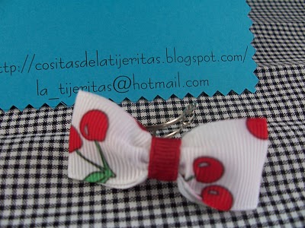
Prendedores de lazos
Prendedores estilo ranita a los que se le acopla un pequeño lazo de diferentes formas y colores, podéis proponer diseños.
Precio de 2.50 euros.
REF: 15

Slide 16
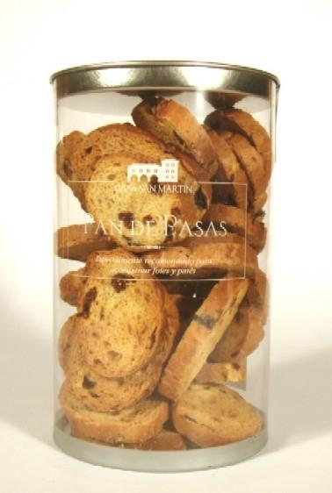
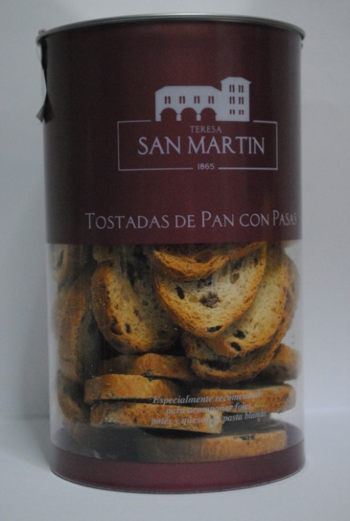
Pan con pasas
Panecillos tostados de pan con pasas para ser untados.
Precio 4.50 euros la caja.
REF: 16

Slide 17
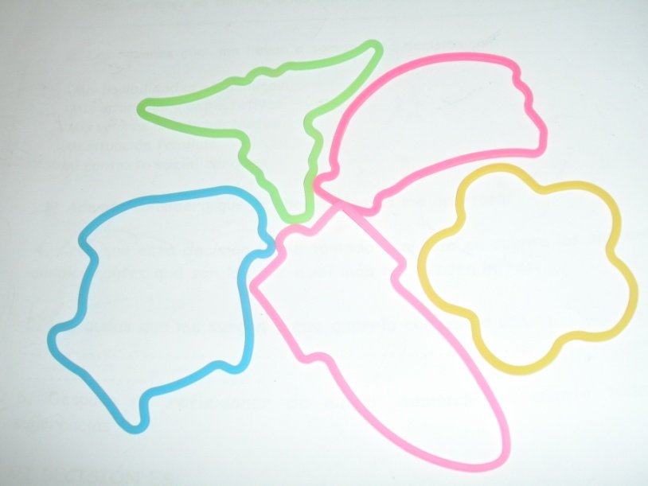
Pulseras de formas
Pulseras de silicona con diferentes formas y colores.
Precio de 2 euros el paquete.
REF:17

Slide 18
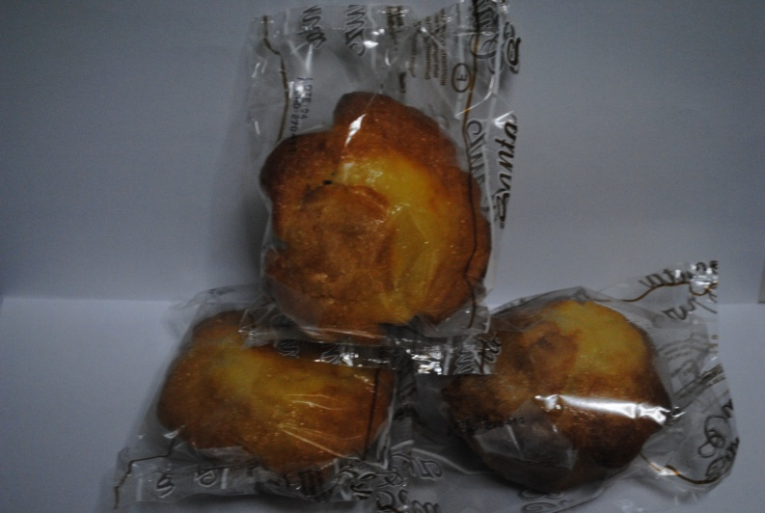
Magdalenas
Magdalenas envasadas individuales, listas para vender en el mercado de mayo.
Precio de 70 céntimos.
REF:18

